Slide 1
CHÀO MỪNG CÁC CON ĐẾN VỚI TIẾT ĐẠO ĐỨC

Slide 2
Bài 8
EM VỚI ÔNG BÀ, CHA MẸ

Slide 3
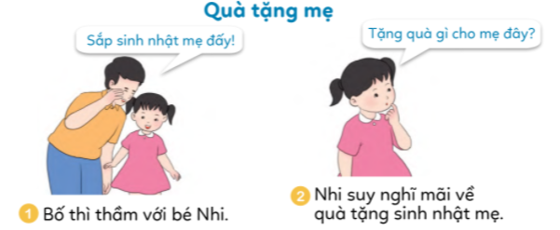
Kể chuyện theo tranh

Slide 4
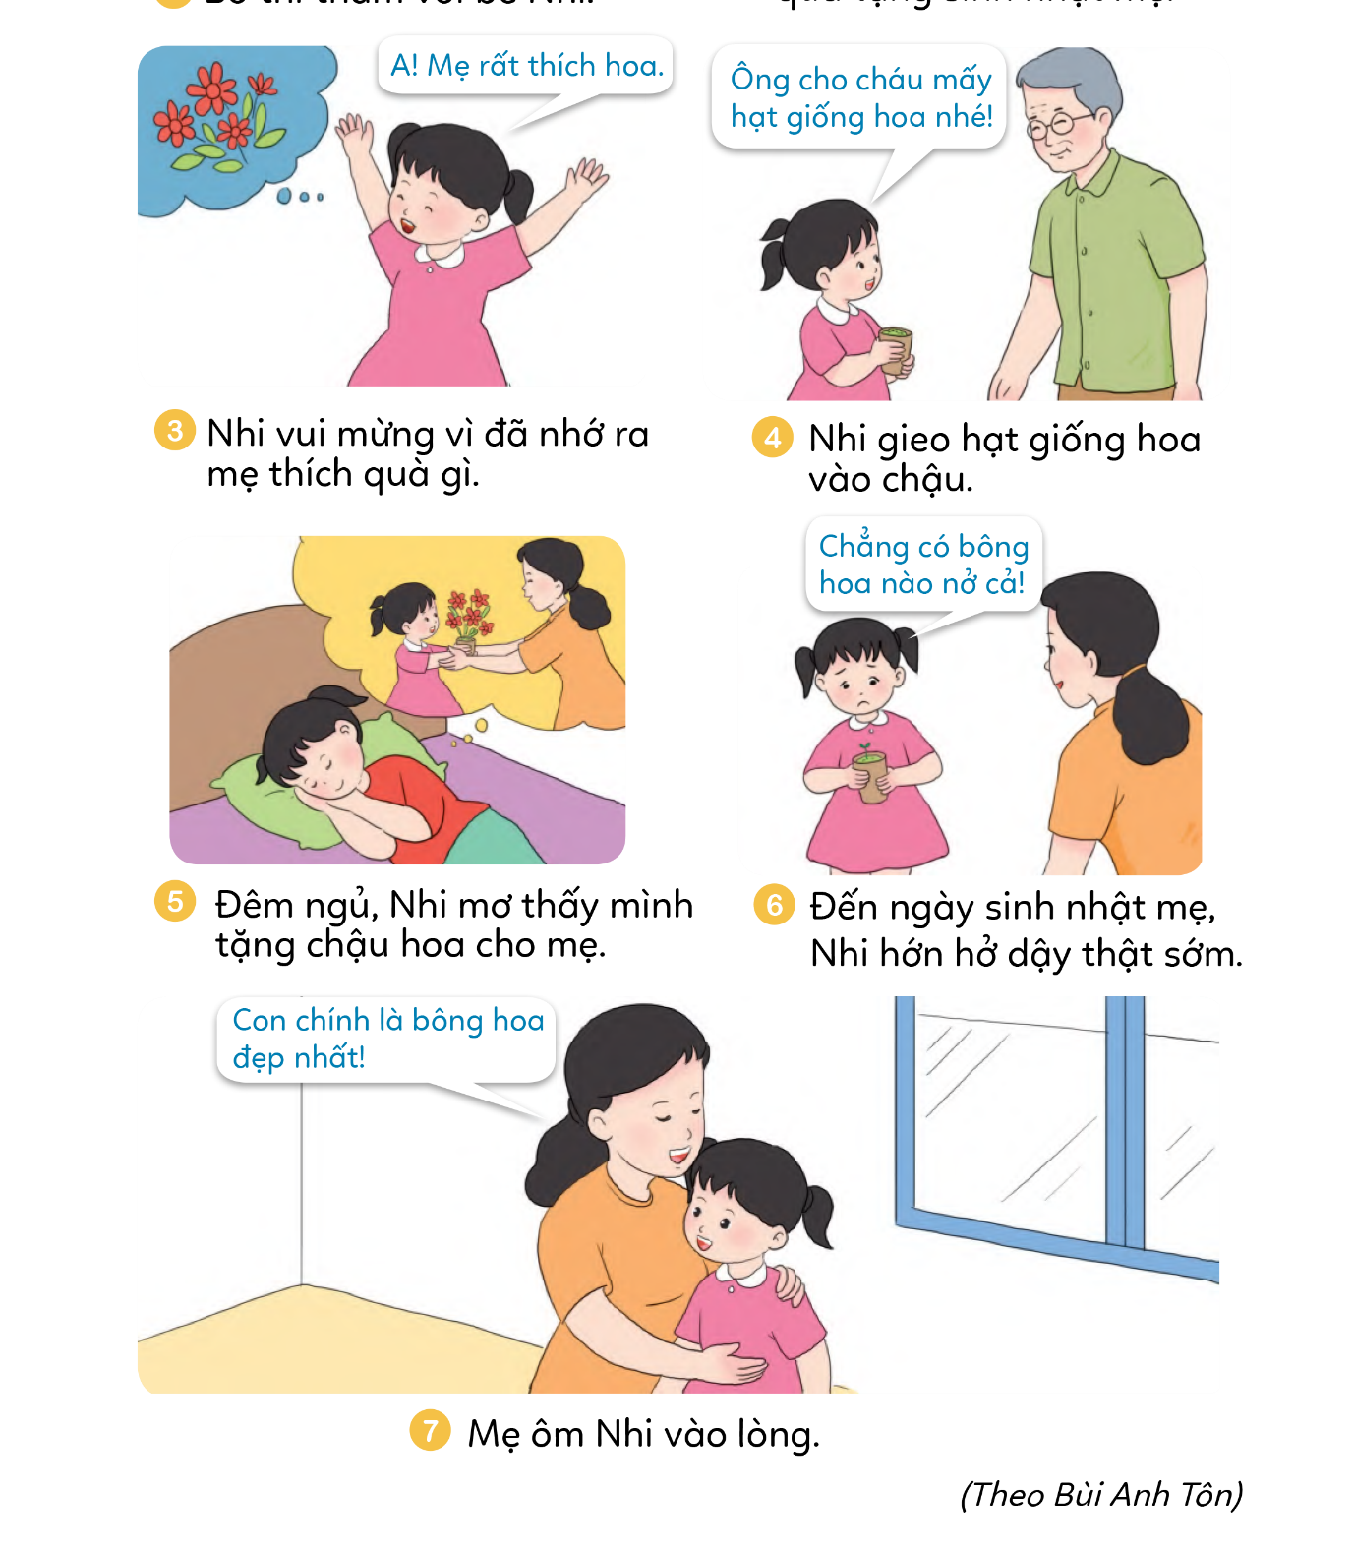

Slide 5
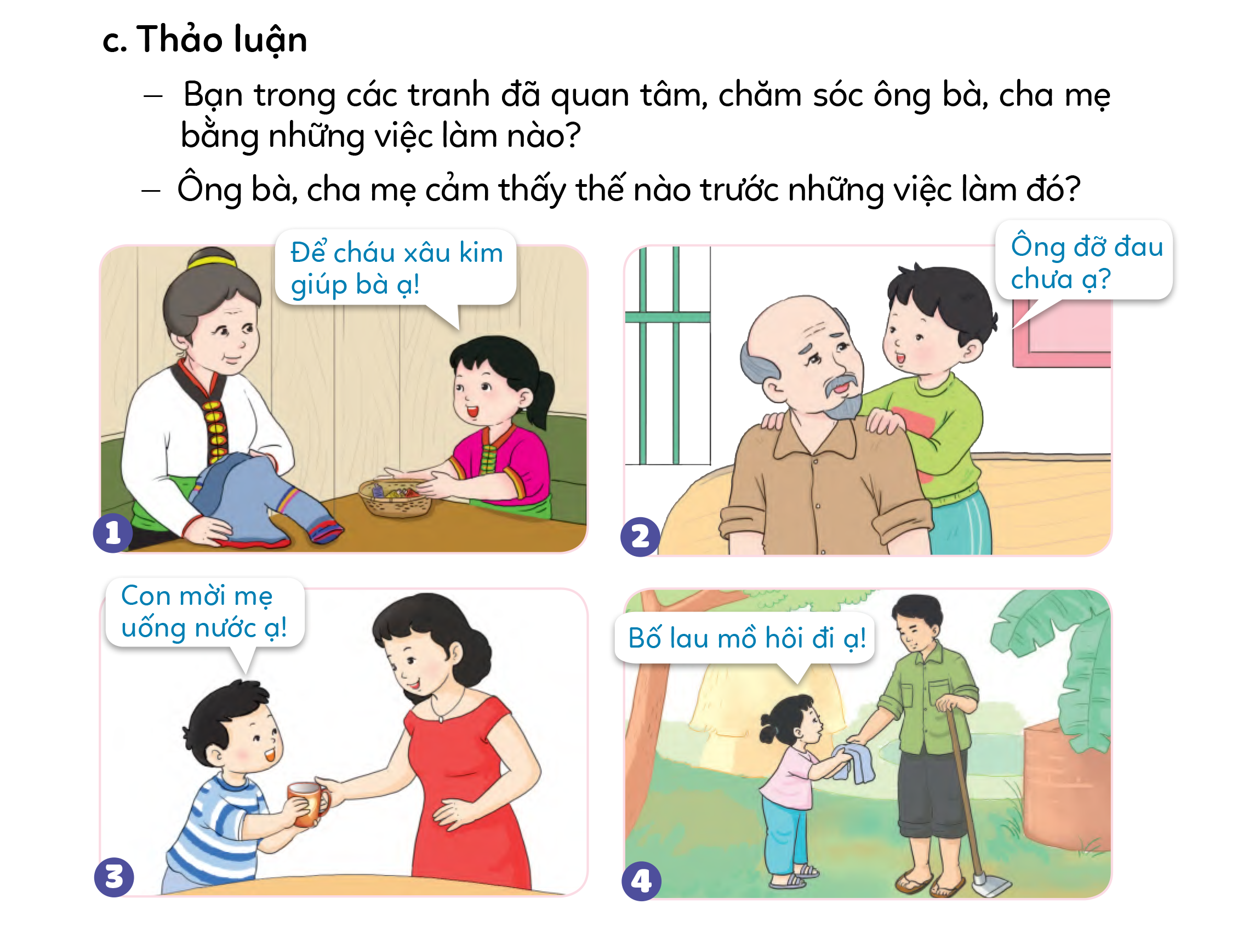
Thảo luận

Slide 6
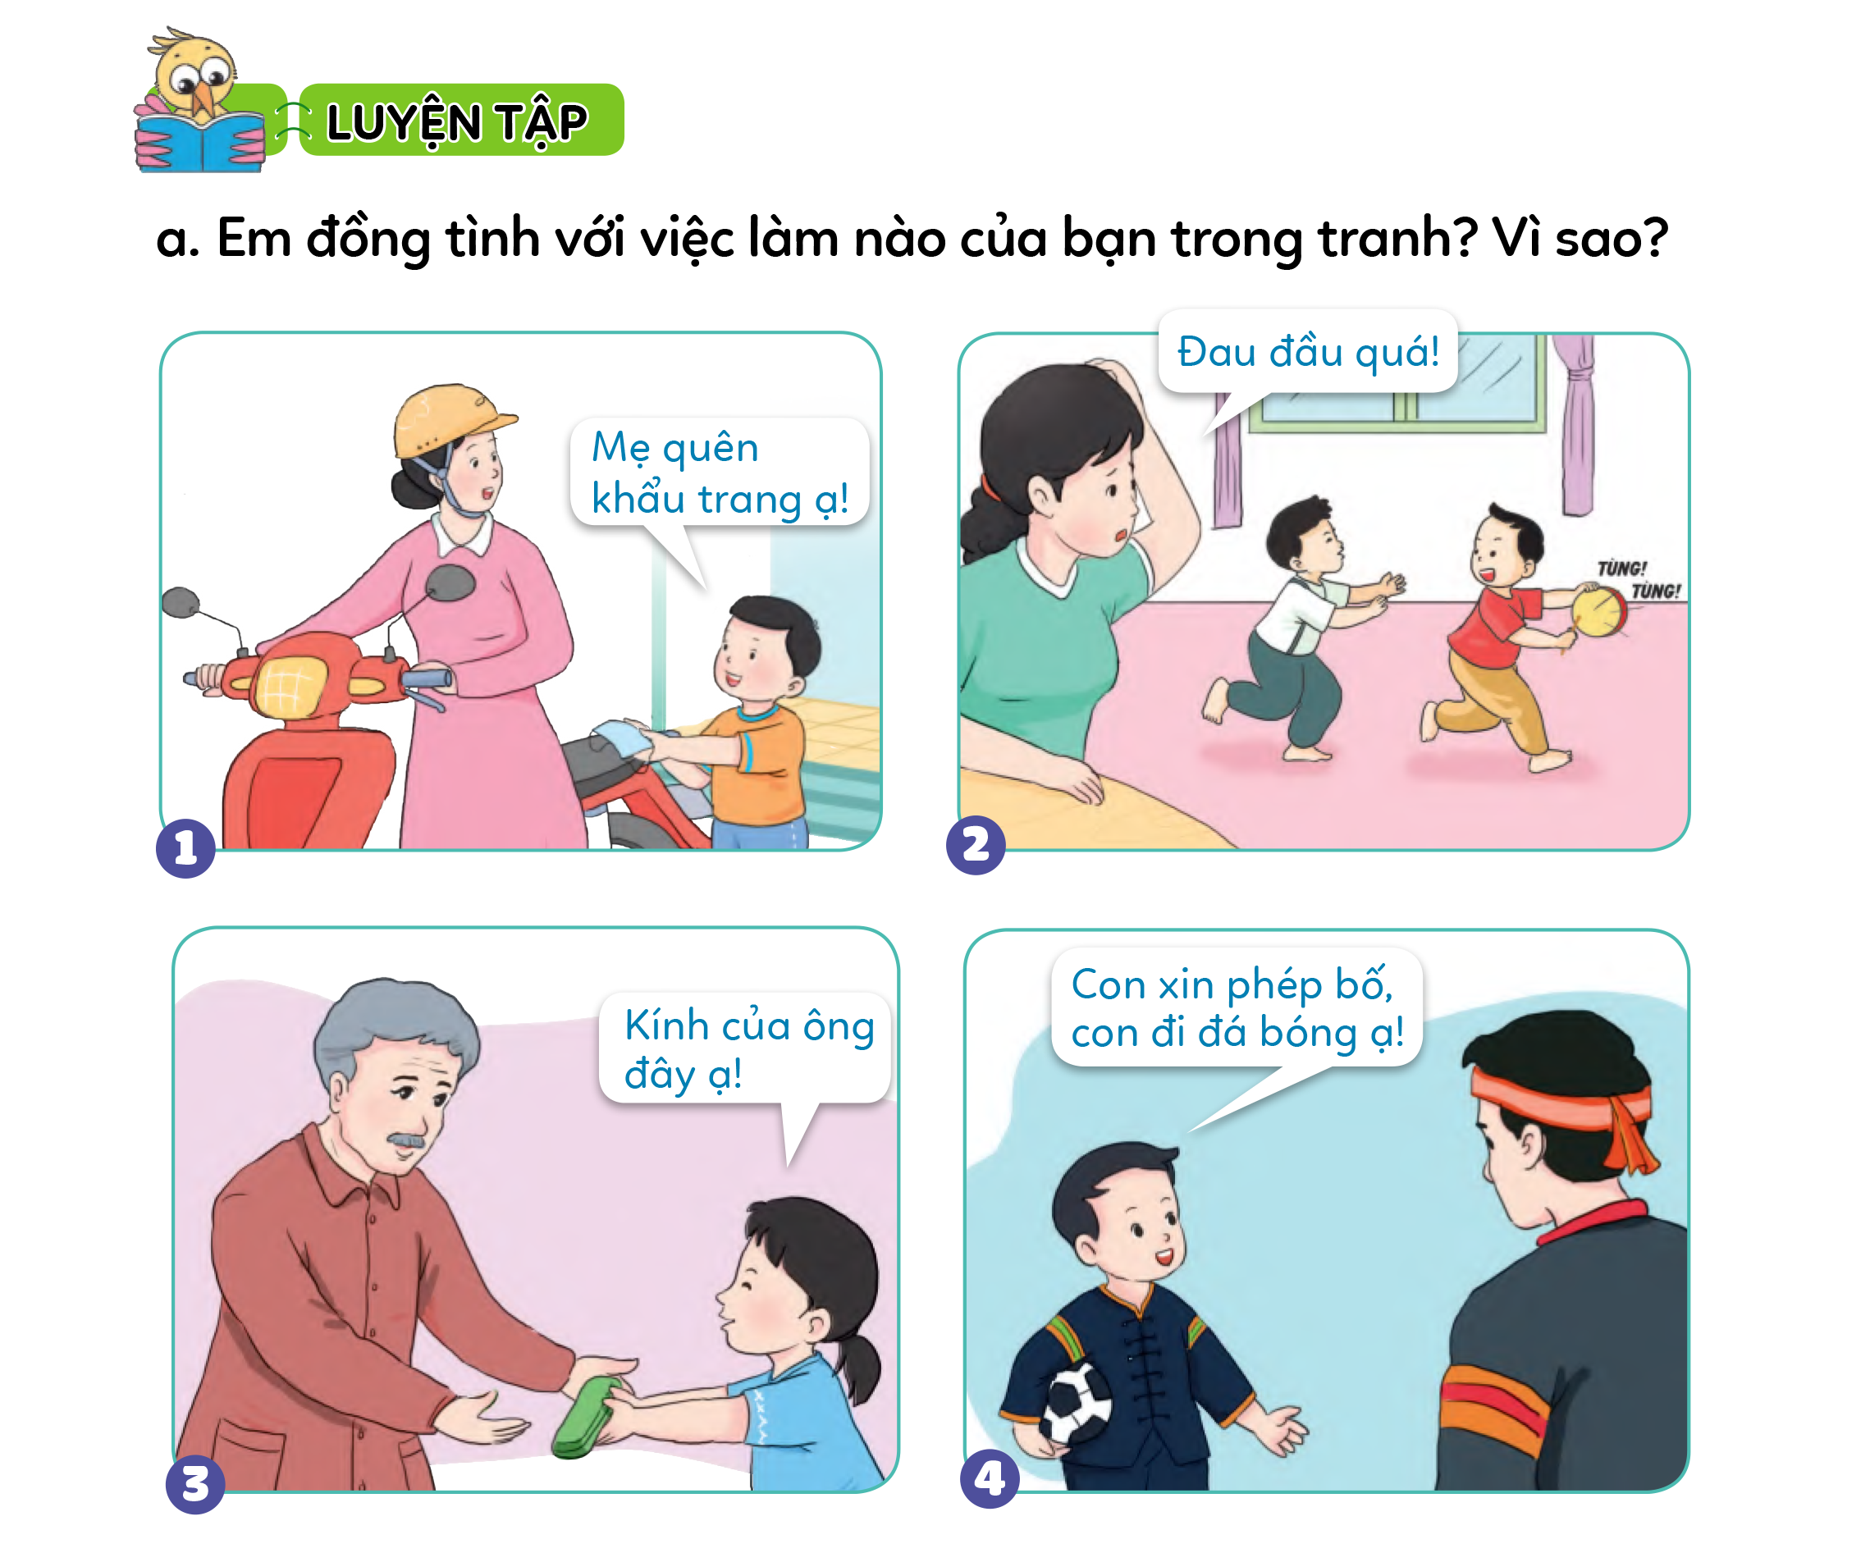

Slide 7
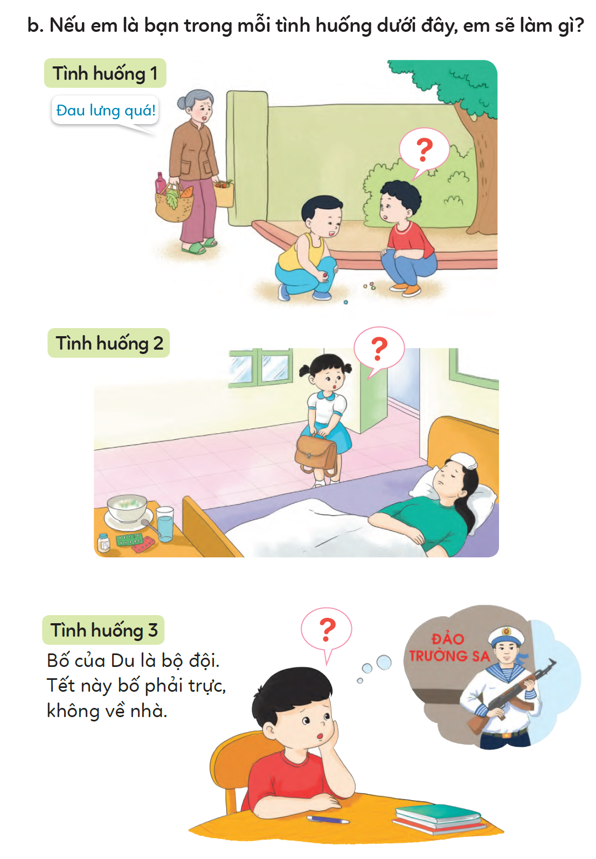

Slide 8
b.Nếu em là bạn trong tranh em sẽ làm gì?

Slide 9
Lời khuyên
Em luôn chào hỏi ân cần
Quan tâm chăm sóc người thân trong nhà

